Slide 1
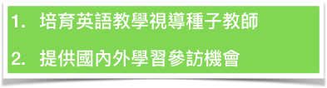
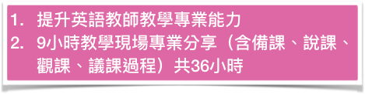


桃園市國小英語教師三階研習
高階
研習
進階
研習
初階
研習

